Slide 1
W03-2 資料視覺化2
Speaker: Malo

Slide 2
資料視覺化2
應用練習: 高雄市空氣品質監測數據
https://data.gov.tw/dataset/104783
資料資源欄位:
Name(測站名稱)、Date(監測日期)、TSP(總懸浮微粒μg/m3)、PM10(懸浮微粒μg/m3)、Chloride(氯鹽μg/m3)、Nitrate(硝酸鹽μg/m3)、Sulfate(硫酸鹽μg/m3)、Lead(鉛μg/m3)、Dust(落塵量-公噸/平方公里/月)
檔案格式: CSV
編碼格式: UTF-8

Slide 3
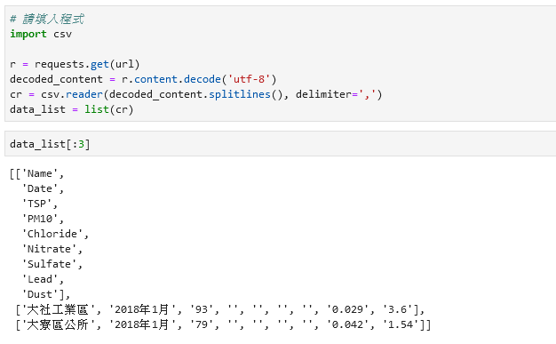
資料視覺化2

Slide 4
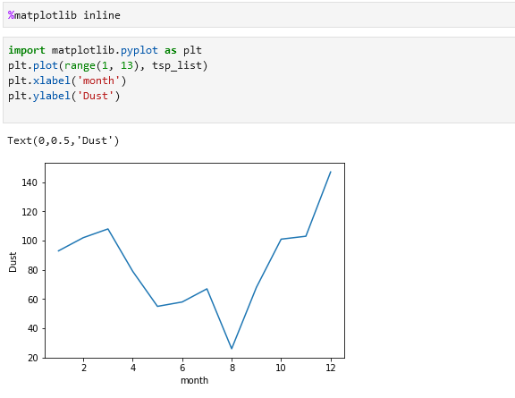
資料視覺化2

Slide 5
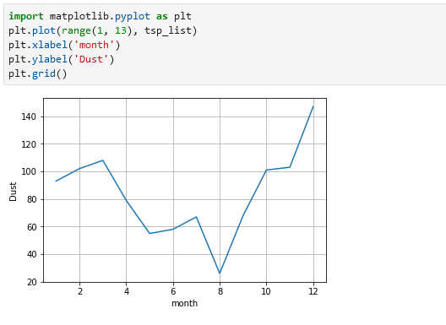
資料視覺化2
加入格線

Slide 6
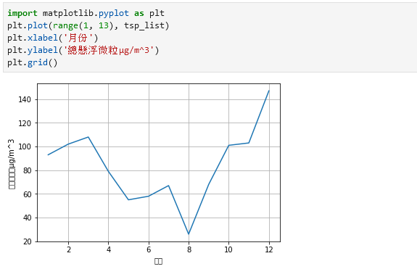
資料視覺化2
加入中文標示

Slide 7
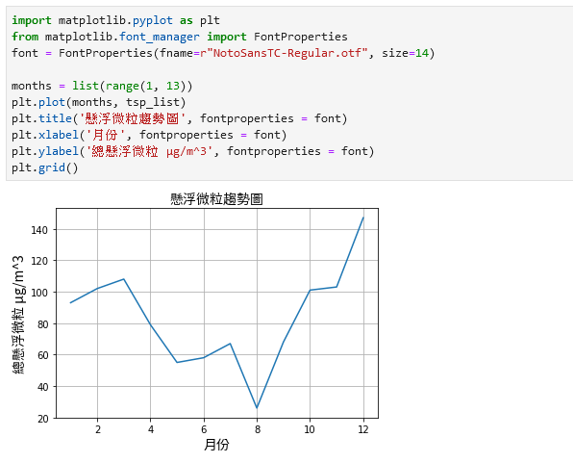
資料視覺化2
處理中文字的問題: 使用Google提供的免費字型

Slide 8
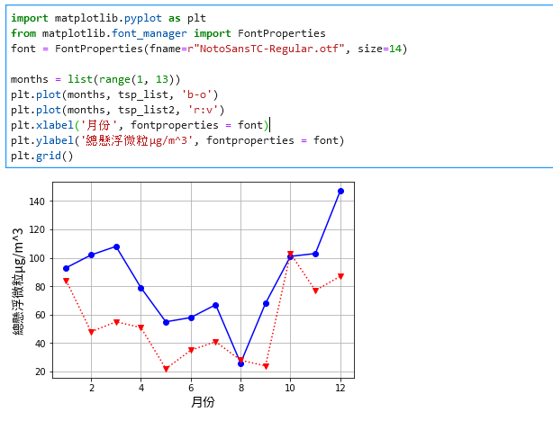
資料視覺化2
多個站點一起畫

Slide 9
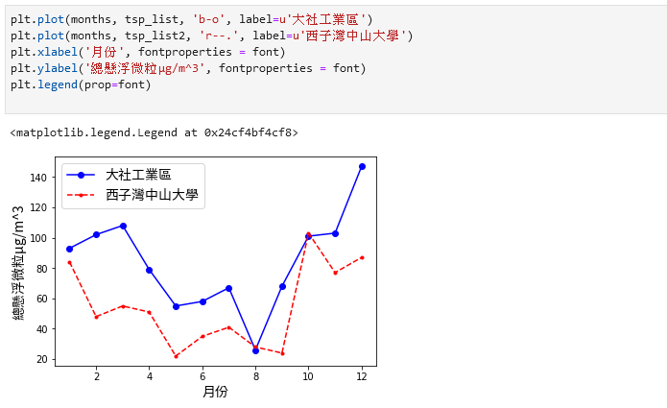
資料視覺化2
加入線條的文字標示

Slide 10
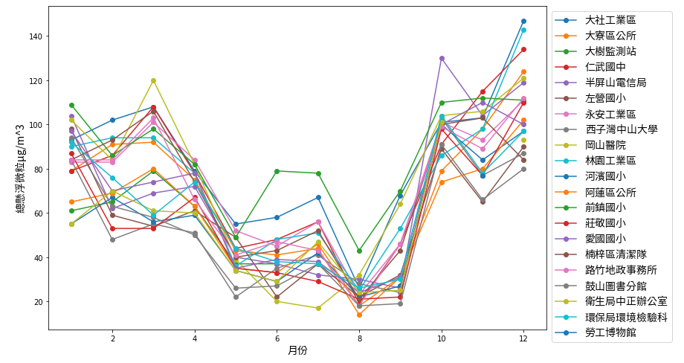
資料視覺化2
練習題：請畫出所有站點的趨勢圖

